Slide 1

Présentation E5
RONFORT Maxence
SIO

Slide 2
Sommaire
Mon entreprise
Réponse aux incidents et aux demandes d’assistance et d’évolution
Travail en mode projet
Mise à disposition des utilisateurs d’un service informatique
Organisation de son développement professionnel
Mes sources d’informations
conclusion

Slide 3

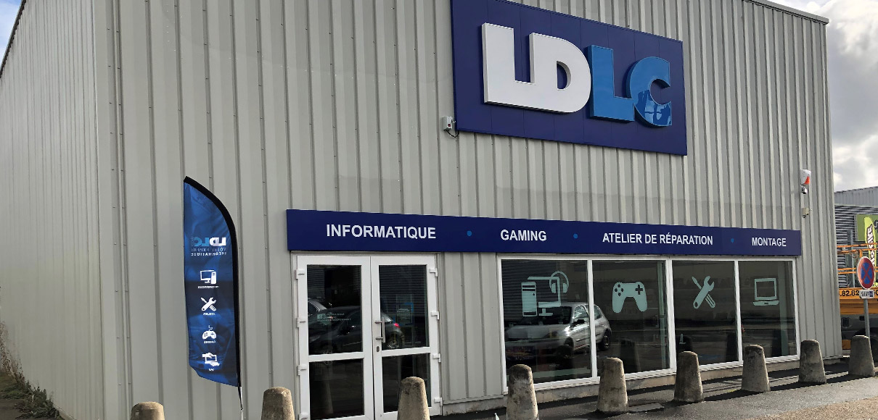
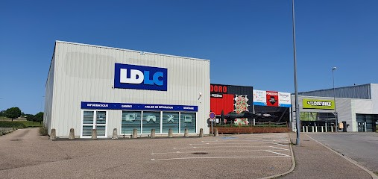


Mon entreprise

Slide 4

Réponse aux incidents et aux demandes et d’évolution
Missions :
- SAV
- Montage/dépannage pc/
laptop client
- Traitement des demandes
demandés selon les clients
Qualité requises :
- Capaciter à analyser et résoudre les problèmes rapidement
-Connaissance sur l’utilisation des matériels

Slide 5











Travail en mode projet

Slide 6
Mise à disposition des utilisateurs d'un service informatique
Missions :
- Test d’intégration et acceptation d’un service
- Test de déploiement
-Accompagnement des utilisateurs dans la mise en place d’un service
Qualité requise :
- Maîtrises des techniques de test pour garantir la qualité et
La fiabilité des services informatiques
- Capaciter à former et présenter de manière claire les
nouveaux services aux utilisateurs
-Connaissance des outils de déploiement et de gestion
De gestion de service (RDS,Redondance,Portfolio,switch)

Slide 7

Développement de la présence en ligne de l’organisation
Création d’un site internet Workpress
Création d’un site Workpress sur OVH
Qualité précise :
- Créativité
- Innovation
- Connaissance du besoin

Slide 8

Organisation de son développement professionnel
Mission :
- Mise en œuvre d’outils et de stratégie de veille informatique
-Gestion de son identité personnelles
-Résoudre les problèmes informatiques
Qualité :
- Engagement pour l’apprentissage continu et l’amélioration des compétences à travers des certifications pertinentes
- Maîtrise des plateformes de réseautage
- Capacité à organiser et à gérer son apprentissage

Slide 9
Mes sources d’informations
Veille informatique | Veille Active | Veille Passive
Avec Cursation | It connect Cookie connecté | Réseau social
Sans Cursation | Linkdl | Télé Google news

Slide 10

Les compétences que j’ai acquis et de perfectionnées tout au long de ma formation de B.T.S. Informatique aux organisation m’ont permis de développer l’utilisation des outils numériques technologiques. Mon parcours m’a permis d’avoir une opportunité qui acquéris de fusionner ma passion et mes compétences et de faire une réelle différence dans mon futur rôle.
J’attends avec impatience de pouvoir apporter ma contribution et de continuer à développer mes compétences pour relever de nouveaux défis

